Slide 1


Curso Desarrollo de Software Unidad 1
Programa becas capital humano
17PFC-73282

Slide 2
Unidad de Aprendizaje 1
Programación web en Java
EA 1: “Que es JavaScript”
Aprendizaje Esperado: Identifica las clases y librerías para crear aplicaciones web en Java.

Slide 3
¿Qué es JavaScript?
Es una de las múltiples maneras que han surgido para extender las capacidades del lenguaje HTML. Al ser la más sencilla, es por el momento la más extendida. JavaScript no es un lenguaje de programación propiamente dicho como C, C++, Delphi, etc. Es un lenguaje script u orientado a documento.
JavaScript es un lenguaje interpretado que se embebe en una página web HTML. Un lenguaje interpretado significa que a las instrucciones las analiza y procesa el navegador en el momento que deben ser ejecutadas.

Slide 4
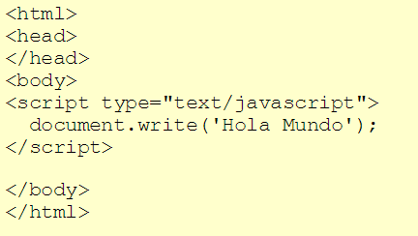
Ejemplo
Nuestro primer programa será el famoso "Hola Mundo", es decir un programa que muestre en el documento HTML el mensaje "Hola Mundo".

Slide 5
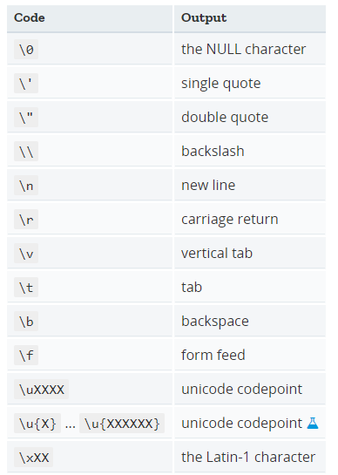
Caracteres especiales

Slide 6
Incluir JavaScript en el mismo documento HTML
El código JavaScript se encierra entre etiquetas <script> y se incluye en cualquier parte del documento. Aunque es correcto incluir cualquier bloque de código en cualquier zona de la página, se recomienda definir el código JavaScript dentro de la cabecera del documento (dentro de la etiqueta <head>):

Slide 7
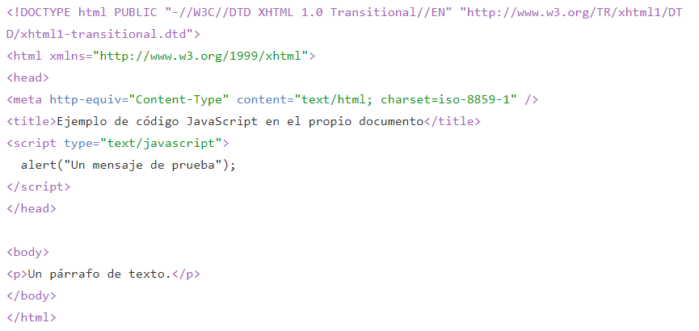
Incluir JavaScript en el mismo documento HTML
Notes:
Para que la página XHTML resultante sea válida, es necesario añadir el atributo type a la etiqueta <script>. Los valores que se incluyen en el atributo type están estandarizados y para el caso de JavaScript, el valor correcto es text/javascript.
Este método se emplea cuando se define un bloque pequeño de código o cuando se quieren incluir instrucciones específicas en un determinado documento HTML que completen las instrucciones y funciones que se incluyen por defecto en todos los documentos del sitio web.

Slide 8
Definir JavaScript en un archivo externo
Las instrucciones JavaScript se pueden incluir en un archivo externo de tipo JavaScript que los documentos XHTML enlazan mediante la etiqueta <script>. Se pueden crear todos los archivos JavaScript que sean necesarios y cada documento XHTML puede enlazar tantos archivos JavaScript como necesite.
Ejemplo:
Archivo codigo.js

Slide 9
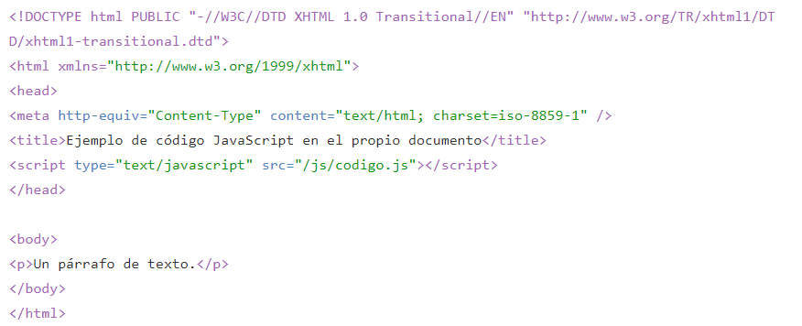
Definir JavaScript en un archivo externo

Slide 10
Etiqueta noscript
Algunos navegadores no disponen de soporte completo de JavaScript, otros navegadores permiten bloquearlo parcialmente e incluso algunos usuarios bloquean completamente el uso de JavaScript porque creen que así navegan de forma más segura.
En estos casos, es habitual que si la página web requiere JavaScript para su correcto funcionamiento, se incluya un mensaje de aviso al usuario indicándole que debería activar JavaScript para disfrutar completamente de la página. El siguiente ejemplo muestra una página web basada en JavaScript cuando se accede con JavaScript activado y cuando se accede con JavaScript completamente desactivado.

Slide 11
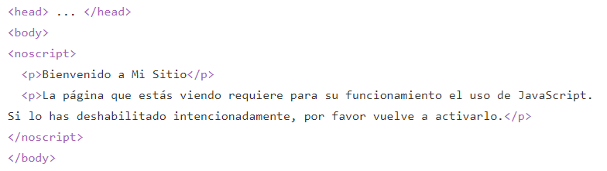
Etiqueta noscript

Slide 12
Palabras Reservadas
son las palabras (en inglés) que se utilizan para construir las sentencias de JavaScript y que por tanto no pueden ser utilizadas libremente. Las palabras actualmente reservadas por JavaScript son:

Slide 13

Variables en JavaScript
Una variable es un elemento que se emplea para almacenar y hacer referencia a otro valor. Gracias a las variables es posible crear "programas genéricos", es decir, programas que funcionan siempre igual independientemente de los valores concretos utilizados.

Slide 14
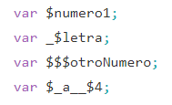

Variables en JavaScript
El nombre de una variable también se conoce como identificador y debe cumplir las siguientes normas:
Sólo puede estar formado por letras, números y los símbolos $ (dólar) y _ (guión bajo).
El primer carácter no puede ser un número.
Por tanto, las siguientes variables tienen nombres correctos:
Declaración Incorrecta
Declaración Correcta

Slide 15
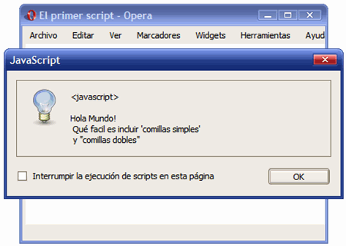
Ejercicio
Según las normas vistas hasta ahora debe realizar el siguiente mensaje:

Slide 16
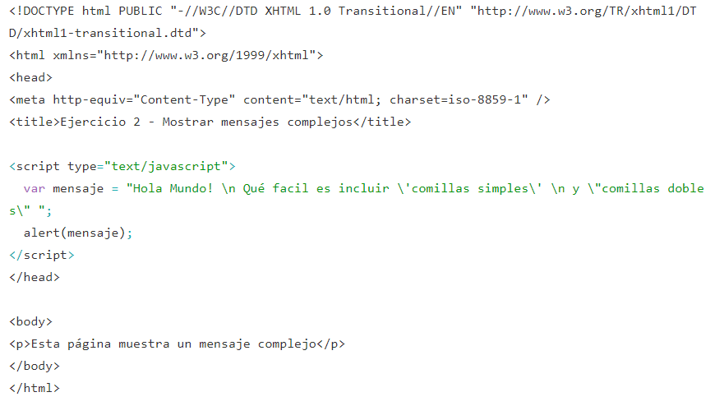
Ejercicio - Respuesta

Slide 17
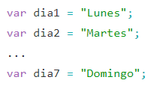
Arreglos
Un array es una colección de variables, que pueden ser todas del mismo tipo o cada una de un tipo diferente. Su utilidad se comprende mejor con un ejemplo sencillo: si una aplicación necesita manejar los días de la semana, se podrían crear siete variables de tipo texto:

Slide 18
Arreglos
En este tipo de casos, se pueden agrupar todas las variables relacionadas en una colección de variables o array. El ejemplo anterior se puede rehacer de la siguiente forma:
Ahora, una única variable llamada días almacena todos los valores relacionados entre sí, en este caso los días de la semana. Para definir un array, se utilizan los caracteres [ y ] para delimitar su comienzo y su final y se utiliza el carácter , (coma) para separar sus elementos:

Slide 19
Ejercicio
Crear un array llamado meses y que almacene el nombre de los doce meses del año. Mostrar por pantalla los doce nombres utilizando la función alert().

Slide 20
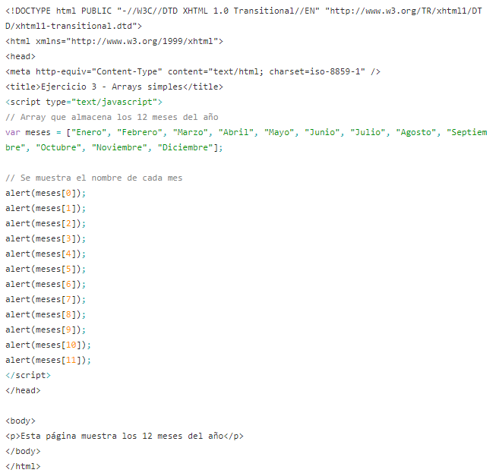
Ejercicio - Solución

Slide 21
Funciones
Las funciones son la solución a todos estos problemas, tanto en JavaScript como en el resto de lenguajes de programación. Una función es un conjunto de instrucciones que se agrupan para realizar una tarea concreta y que se pueden reutilizar fácilmente.
En el siguiente ejemplo, las instrucciones que suman los dos números y muestran un mensaje con el resultado se repiten una y otra vez:

Slide 22
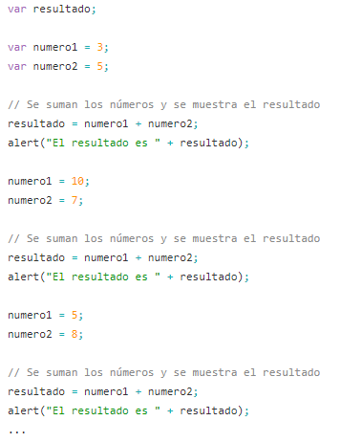
Funciones

Slide 23

Funciones
Para que la solución del ejemplo anterior sea válida, las instrucciones comunes se tienen que agrupar en una función a la que se le puedan indicar los números que debe sumar antes de mostrar el mensaje.
Por lo tanto, en primer lugar se debe crear la función básica con las instrucciones comunes. Las funciones en JavaScript se definen mediante la palabra reservada function, seguida del nombre de la función. Su definición formal es la siguiente:

Slide 24

Funciones - Argumentos y valores de retorno
Las variables que necesitan las funciones se llaman argumentos. Antes de que pueda utilizarlos, la función debe indicar cuántos argumentos necesita y cuál es el nombre de cada argumento. Además, al invocar la función, se deben incluir los valores que se le van a pasar a la función. Los argumentos se indican dentro de los paréntesis que van detrás del nombre de la función y se separan con una coma (,).

Slide 25
Ejercicio
Escribir el código de una función a la que se pasa como parámetro un número entero y devuelve como resultado una cadena de texto que indica si el número es par o impar. Mostrar por pantalla el resultado devuelto por la función.

Slide 26
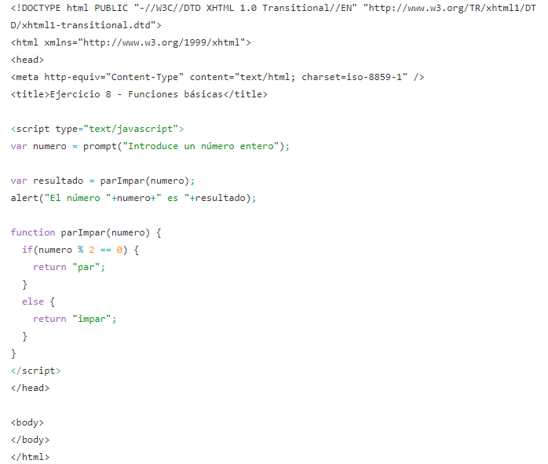
Ejercicio - Solución

Slide 27
Bibliografia
Para más información visite:
http://librosweb.es/libro/javascript/

